Slide 1

AI-Driven Network Test Automation Platform
整合 AI 與軟體架構的通訊設備自動化測試提案 (v1.0)
Presenter: Patty Lu | Next-Gen NetOps Platform

Slide 2


Why Change? 痛點與轉型願景
現況與痛點
平台化目標
❌ 腳本孤島化： 每增一個測試設備就需寫一套新 Script，重用性極低。
✅ 單一入口代理： 統一收發與調配所有測試指令。
✅ Plugin 擴充架構： 新設備只需開發對應 Plugin，其餘核心架構完全共用。
❌ 維護成本高： 邏輯與連線程式高度耦合，設備異動時需大規模重構。
✅ AI 自然語言整合： 透過 OpenClaw / LLM 直覺化調度，無縫轉換標準指令。
❌ 非結構化流程： 無法使用自然語言下達指令，操作門檻過高。

Slide 3





AI 到設備調度流程：以切換 LTE Band 為例
使用者輸入：『幫我切 Band5 10MHz』
AI 對話介面
自然語言解析
平台唯一入口
LTE 設定修改器
實體/虛擬測試台
此分層架構確保 AI 界面、意圖解析、平台核心 與 硬體插件 互不干涉。各模組具備「單一職責」，不再由單一程式包山包海，確保符合現代軟體開發最佳實踐。

Slide 4






分層職職架構規劃 (Single Responsibility)
1. AI & Parser 層
2. Core Dispatcher 層
3. Plugin / Controller 層
OpenClaw / Command Parser
callbox_agent.py
Amarisoft Plugin & Controller
接收自然語言輸入，識別使用者的操作意圖(Intent)。解析出 Cell、Band 或 Bandwidth 等關鍵參數，轉化成標準 JSON 格式。本層與底層連線協議完全隔離。
整個平台的唯一入口。負責接受標準 Command JSON，執行分發路由(Dispatch)呼叫對應的設備 Plugin，最後返回標準的回應狀態。
底層驅動。Plugins 負責修改 AutoConfig 配置與 LTE 流程控制；SSH Controller 則共用作遠端命令執行。真正解耦「設備控制」與「系統逻辑」。

Slide 5
檔案對應職責與重用性分析
檔案名稱 (Files) | 模組核心職責說明 | 平台架構重用性
PROMPT.md | 規範 AI 行為規則，決定如何理解、對齊使用者的通訊控制需求。 | ✅ 跨設備通用
command_parser.py | 將「自然語言」解析並轉換為系統定義的「標準 Command」。 | ✅ 跨設備通用
callbox_agent.py | 系統唯一 Entry Point，負責核心指令 Dispatch 到對應插件。 | ✅ 跨設備通用
apply_lte_to_callbox.py | Amarisoft LTE 專屬流程控制、重啟、與配置檔驗證核心邏輯。 | ❌ 設備專用
ssh_controller.py | 實現與硬體端通用 SSH、SCP 傳輸與遠端 Shell 指令封裝。 | ✅ 跨設備通用

Slide 6


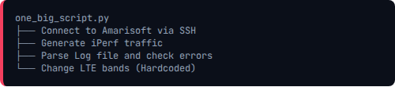
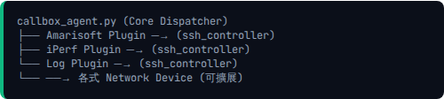
Why Platform? 我們不是在做單一 Script
傳統的單一 Script 作法
擴充架構 (Platform Plugin)
當測試需求擴展時，邏輯交織極難維護：
callbox_agent 統一對外，下接可自由抽換的 Plugins：

Slide 7
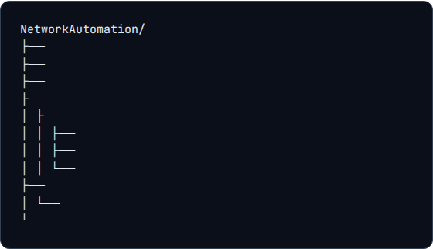
平台專案目錄結構設計藍圖
PROMPT.md
# AI 意圖理解規則
設計亮點說明
callbox_agent.py
# 平台唯一入口 & 路由
command_parser.py
# 自然語言解析模組
🔍 模組極度解耦： 核心(Core)、插件(Plugins)與協議控制器(Controller)物理隔離。
plugins/
amarisoft/
🔍 未來無痛擴展： 未來新增 iPerf, CA, 或 NR 時，callbox_agent 框架不需重寫。僅需於 plugins 下新建目錄即可即插即用。
apply_lte_to_callbox.py
lte_config_modifier.py
status.py
🔍 設定外部化： 設備變更時不需修改程式，僅調整 callbox_settings.json 即可完工。
controller/
ssh_controller.py
# 通用遠端連接驅動
callbox_settings.json
# 設備與遠端路徑設定

Slide 8
Why Command Parser First? 先行開發優勢
精簡 Prompt，降低 AI 幻覺
多前端共用解析核心
將複雜的自然語言解析與硬體約束判定「交給 Python 原生邏輯處理」(command_parser.py)，而不是寫進複雜的 Prompt。
我們開發的解析核心不限於特定的對話視窗。
未來不論是整合到專屬的 OpenClaw、公司既有的 MCP Client 或是未來的 MCP Server Platform，都能引入同一個 command_parser.py。確保「同套自然語言，在所有入口均有同等精準的執行結果」。
這可以讓 AI 模型的 System Prompt 保持簡單乾淨，顯著降低推論成本(Context Limit)與回傳延遲，更能杜絕 AI 回傳錯誤結構或幻覺指令的問題。

Slide 9
Amarisoft 插件內部自動化流
1. Modify
2. Upload
3. Restart
4. Verify
修改 AutoConfig.cfg 模板並編譯新 Config 產物。
使用 SSH Controller 自動透過 SCP 傳輸設定至遠端 Callbox。
透過遠端 Linux CLI 重啟 eNB LTE 等相關測試 Service。
連線驗證 symlink、Service 運行狀態並回報 JSON 結果。

Slide 10
演進時程與版本規劃 (Roadmap)
v1.0 - Amarisoft Demo
v1.1 - 核心插件擴充
v2.0 - MCP Platform
v3.0 - AI Test Agent
實現「自然語言切頻段」的核心 Demo 框架（已完成）。
新增 iPerf 頻寬測試模組與 Log Analyzer 日誌即時解析。
將整個自動化架構打包為標準 MCP 服務器。
結合 LLM 達成全自動回歸測試與異常根因分析。

Slide 11


Risk Control & Next Steps
關鍵風險與控制策略
未來展望與結論
⚠️ 風險一：不同物理硬體指令存在差異
本專案的戰略高度在於「建立一個具備高度重用與擴充力的 NetworkAutomation Platform」，而非撰寫一次性的「Amarisoft 操作腳本」。
💡 對策： 透過「Plugin 隔離層」，所有特定指令與配置邏輯限縮於 Plugin 目錄中，絕對不污染 callbox_agent 核心程式。
⚠️ 風險二：AI 生成指令偏差 (幻覺)
藉由 v1.0 架構的成功落地與高解耦檔案職責拆分，將為整個研發團隊奠定「AI 操作實體通訊設備」的穩固基石。
💡 對策： 建立 Validation 回圈。指令送入實體執行前，皆須通過 command_parser 與狀態檢驗器的合法值檢查。

Slide 12
Thank You
NetworkAutomation Platform
AI-Driven Automation Roadmap v1.0 Proposal

